Slide 1

TIẾT 24-25
VIẾT
KỂ LẠI MỘT TRUYỆN CỔ TÍCH

Slide 2

Em đã từng đọc, được nghe kể nhiều truyện cổ tích hay. Có những truyện để lại ấn tượng rất sâu đậm trong kí ức của em. Có khi nào em muốn tự mình kể lại cho mọi người nghe những câu chuyện thú vị đó hay không? Cách thức kể như thế nào?....Bài học này sẽ hướng dẫn những bước cơ bản để em biết cách viết bài văn kể lại một truyện cổ tích.

Slide 3


I. Tìm hiểu tri thức về kiểu bài
Em biết gì về bài văn kể lại một truyện cổ tích ?

Slide 4
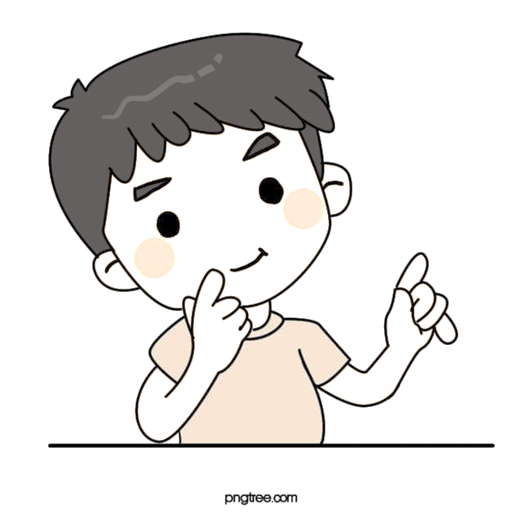
I. Tìm hiểu tri thức về kiểu bài
1. Kể lại một truyện cổ tích thuộc loại văn kể chuyện, trong đó, người viết kể lại một truyện cổ tích bằng lời văn của mình

Slide 5
I. Tìm hiểu tri thức về kiểu bài
Yêu cầu đối với kiểu bài
Xác định những yêu cầu đối với kiểu bài kể lại một truyện cổ tích

Slide 6
I. Tìm hiểu tri thức về kiểu bài
Yêu cầu đối với kiểu bài
Ngôi kể
Trình tự
Nội dung
Bố cục

Slide 7
I. Tìm hiểu tri thức về kiểu bài
2. Yêu cầu đối với kiểu bài.
- Người kể sử dụng ngôi thứ 3.
- Các sự việc được trình bày theo trình tự thời gian.
- Đảm bảo kể được đầy đủ các sự việc quan trọng trong truyện
- Bố cục 3 phần

Slide 8

I. Tìm hiểu tri thức về kiểu bài
Mở bài: Giới thiệu truyện cổ tích sẽ kể lại
Thân bài: Giới thiệu nhân vật, hoàn cảnh xảy ra câu chuyện.
Kết bài: Nêu cảm nghĩ về truyện vừa kể.

Slide 9
II. Hướng dẫn phân tích kiểu văn bản
Kể lại truyện cổ tích “Cây khế”

Slide 10
Văn bản có mấy phần?
VB có 3 phần: mở bài, thân bài, kết bài
2. Người kể có nêu được địa điểm, thời gian xảy ra câu chuyện hay không?
Người kể giới thiệu địa điểm, thời gian xảy ra câu chuyện

Slide 11
3. Người kể có đảm bảo kể đủ những sự việc chính đã diễn ra trong truyện “Cây khế” hay không?
Kể đủ các chi tiết, sự việc và trình bày theo trình tự thời gian.

Slide 12
4. Từ bài văn kể lại truyện Cây khế, em học được điều gì về cách kể lại một truyện cổ tích?
Bài học rút ra: dung ngôi thứ 3 để kể; trình bày các chi tiết, sự việc theo trình tự thời gian; không bỏ sót các sự việc, nhân vật; nêu đươc bài học rút ra từ câu chuyện; đảm bảo bài viết có 3 phần…

Slide 13
III. Hướng dẫn quy trình viết
Bước 1: Chuẩn bị trước khi viết
- Xác định đề tài:
- Thu thập tư liệu:
Bước 2: Tìm ý, lập dàn ý
- Tìm ý:
- Lập dàn ý:

Slide 14
1. Mở bài: Giới thiệu:
- Tên truyện
- Lý do muốn kể lại truyện
2. Thân bài
Trình bày:
- Các nhân vật chính
- Hoàn cảnh xảy ra câu chuyện
Kể lại các sự việc xảy ra theo trình tự thời gian
+ Sự việc 1:
+ Sự việc 2:
+ Sự việc 3:
3. Kết bài: Nêu cảm nghĩ về truyện vừa kể

Slide 15
III. Hướng dẫn quy trình viết
Bước 3: Viết bài
Bước 4: Xem lại và chỉnh sửa, rút kinh nghiệm
- Xem lại và chỉnh sửa
- Rút kinh nghiệm

Slide 16
IV. Luyện tập.
Em hãy viết một bài văn khoảng 400 chữ kể lại một truyện cổ tích mà em đã học hoặc đã đọc.

